Slide 1
Santander Bootcamp | Fullstack Developer
Como criar componentes reutilizáveis com os recursos do Angular
Daniel Bertolini Arquitetura de Front-End Santander Tecnologia
Lucas José Martins Arquitetura de Front-End Santander Tecnologia
Notes:
como criar o seu programa de uma forma mental, utilizando o computador mais potente do mundo, o nosso cerebro. se vc ainda não sabe programar, vai criar o seu primeiro programa hoje, mesmo sem saber sequer uma linha de codigo. e mesmo que vc já saiba programar, vc vai conseguir fazer um reforço na sua logica. sabe quando acontece aqueles errinhos e vc fica engasgado em algum ponto? essa aula vai ser muito importante pra vc tbm

Slide 2
>_Objetivos da aula
1. Conceito de Componentes
2. Comunicação entre componentes
3. Melhores práticas

Slide 3

>_Requisitos Básicos
Ter o Node instalado
Ter alguma IDE ou Editor de Texto. De preferência o VSCode
Ter o Angular CLI instalado globalmente
npm install @angular/cli@^12 -g
Clonar o repositório para exercícios práticos
Rodar o npm install
Bebam água
Não se sinta pressionado(a) a acompanhar os exemplos práticos durante a live. Aproveite o conteúdo da melhor maneira possível

Slide 4

[Nome do curso]
[Nome do palestrante] [Posição]
Parte 1: Conceito de Componentes
[Nome da aula]
Notes:
como criar o seu programa de uma forma mental, utilizando o computador mais potente do mundo, o nosso cerebro. se vc ainda não sabe programar, vai criar o seu primeiro programa hoje, mesmo sem saber sequer uma linha de codigo. e mesmo que vc já saiba programar, vc vai conseguir fazer um reforço na sua logica. sabe quando acontece aqueles errinhos e vc fica engasgado em algum ponto? essa aula vai ser muito importante pra vc tbm

Slide 5

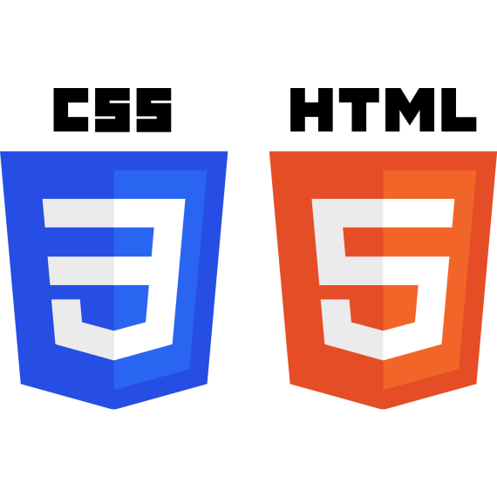


>_O que são componentes?
Blocos de construção
Elementos que compõe uma tela
Template + Lógica
template
metadados
lógica

Slide 6
>_Tipos de Componentes
Simples (“burro” ou “preguiçoso”)
Complexo (“inteligente”)
Dados
Componente Complexo
Componente Simples
Serviço
Serviço
Serviço

Slide 7
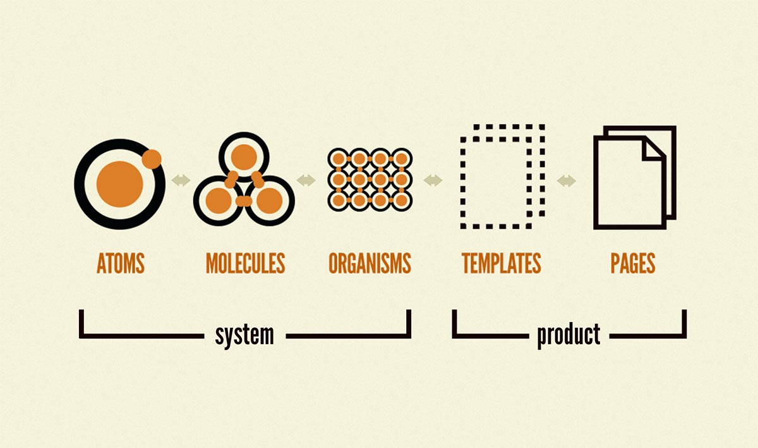
>_Granularidade
Design Atômico
Ex.: input
Ex.: campo de formulário
Ex.: formulário
Ex.: tela de cadastro

Slide 8


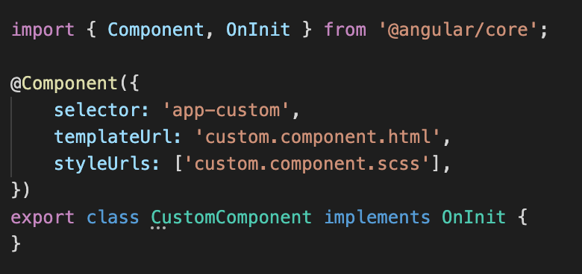
>_Como Criar Componentes
CLI for the Rescue
ng generate c <nome-componente>

Slide 9
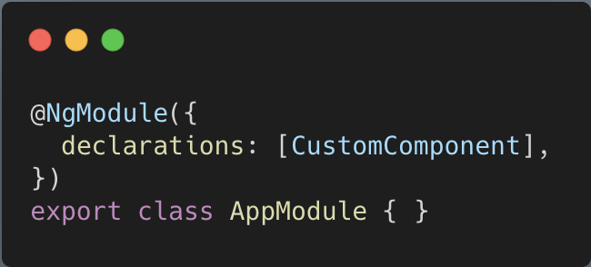
>_Como Criar Componentes
Todo componente deve fazer parte de um módulo

Slide 10
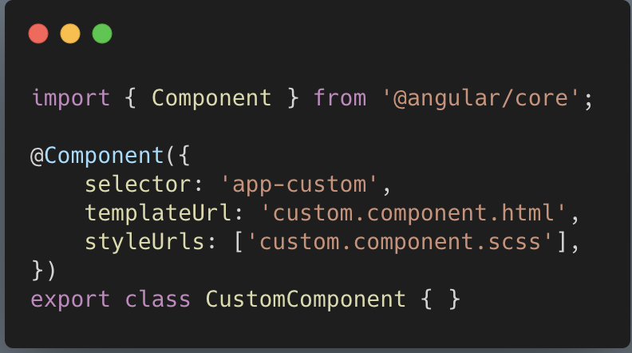
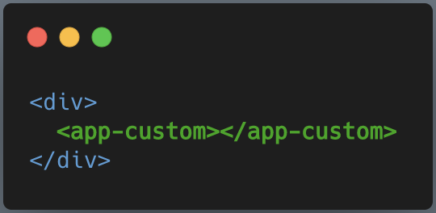
>_Consumindo Componentes

Slide 11
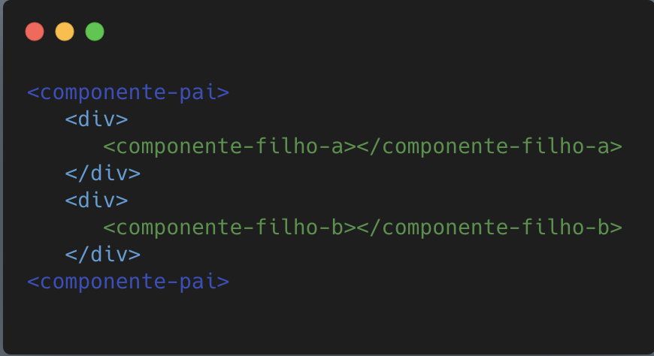
>_Hierarquia
Componentes “Aninhados”

Slide 12

>_Vantagens de
Componentizar
Organização
Manutenção
Reutilização

Slide 13
>_Casos de Uso dos
Componentes
Elementos visuais (Design)
Seções comuns de uma aplicação ou várias
Telas

Slide 14


>_Complemento aos
Componentes
Directivas
ngClass
Elemento do DOM
Componente Angular
*ngIf
*ngFor
Pipes
currency
Elemento do DOM
Componente Angular
date
upperCase
OBS: O DOM (Document Object Model) é uma interface que representa como os documentos HTML e XML são lidos pelo seu browser

Slide 15
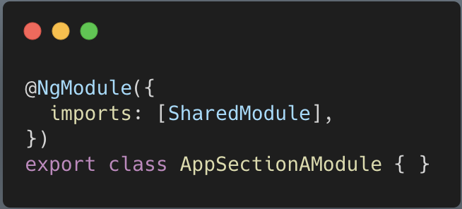
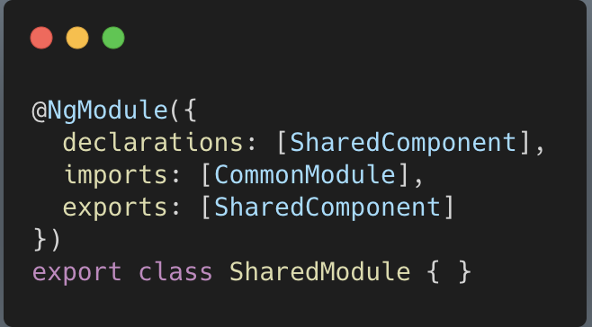
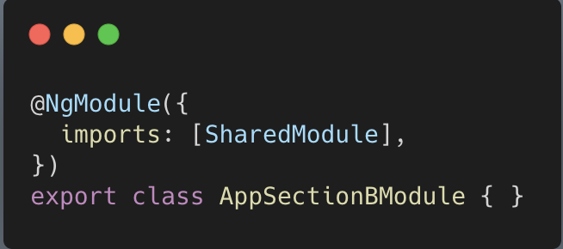
>_Como Compartilhar
no mesmo projeto
SharedModule

Slide 16
>_Como Compartilhar
em outros Projetos
Library
Angular Elements

Slide 17
>_Exercício Prático
Vamos criar alguns componentes em nosso repositório de exercícios para praticar a criação e consumo e explorar alguns recursos do Angular

Slide 18
[Nome do curso]
[Nome do palestrante] [Posição]
Parte 2: Comunicação entre Componentes
[Nome da aula]
Notes:
como criar o seu programa de uma forma mental, utilizando o computador mais potente do mundo, o nosso cerebro. se vc ainda não sabe programar, vai criar o seu primeiro programa hoje, mesmo sem saber sequer uma linha de codigo. e mesmo que vc já saiba programar, vc vai conseguir fazer um reforço na sua logica. sabe quando acontece aqueles errinhos e vc fica engasgado em algum ponto? essa aula vai ser muito importante pra vc tbm

Slide 19


>_Formas de Comunicação
Input e Output
Services
Componente A
Componente B

Slide 20

>_Input e Output
Propriedades (Input)
Eventos (Output)
Componente Pai
@Input()
@Input()
Componente Filho 1
Componente Filho 2
@Output()
@Output()

Slide 21


>_Service
Stateful
Broadcast
Service
Componente Pai
Componente Filho 1
Componente Filho 2

Slide 22


>_Introdução ao RxJs
Programação reativa
Programas Assíncronos
Programas orientados a Eventos
ação
ação
ação

Slide 23
*
>_Exercício Prático
Estabelecer comunicação entre os componentes criados

Slide 24
[Nome do curso]
[Nome do palestrante] [Posição]
Parte 3: Melhores Práticas
[Nome da aula]
Notes:
como criar o seu programa de uma forma mental, utilizando o computador mais potente do mundo, o nosso cerebro. se vc ainda não sabe programar, vai criar o seu primeiro programa hoje, mesmo sem saber sequer uma linha de codigo. e mesmo que vc já saiba programar, vc vai conseguir fazer um reforço na sua logica. sabe quando acontece aqueles errinhos e vc fica engasgado em algum ponto? essa aula vai ser muito importante pra vc tbm

Slide 25

>_Responsabilidade Única
Resp. A
Resp. B
Resp. C
Resp. A
Resp. B
Resp. C
Componente
Componente Filho A
Componente Filho B
Componente Filho C
Componente Pai

Slide 26
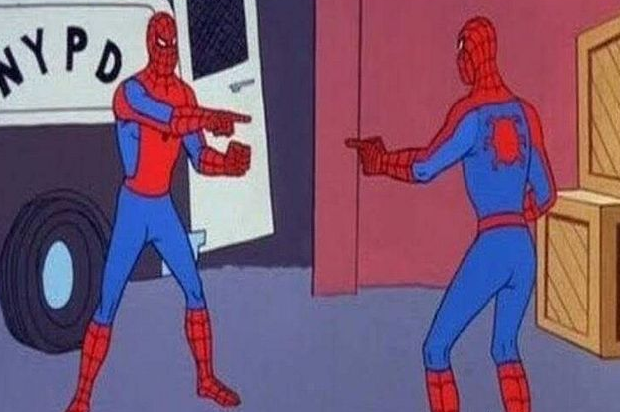
>_Remover duplicidade
Menu navegação
Menu navegação
Menu navegação
Componente Menu navegação
Componente A
Componente B
Componente C
Componente A
Componente B
Componente C

Slide 27
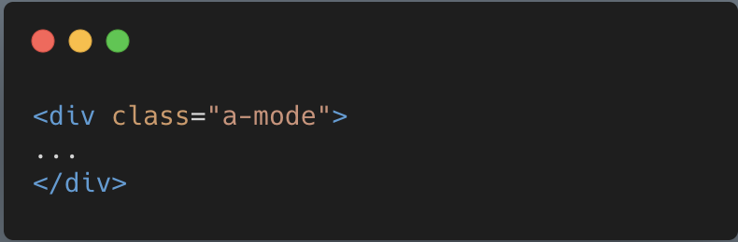
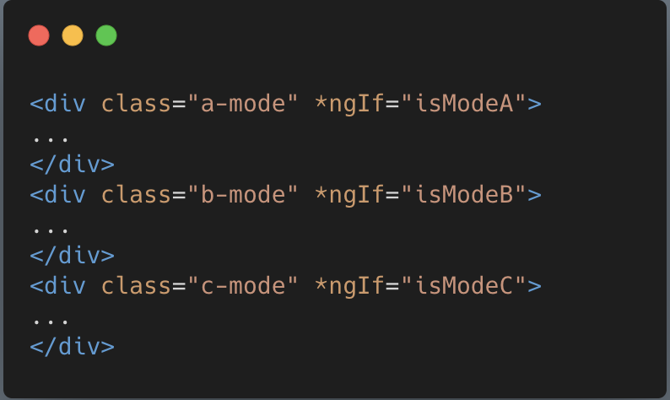
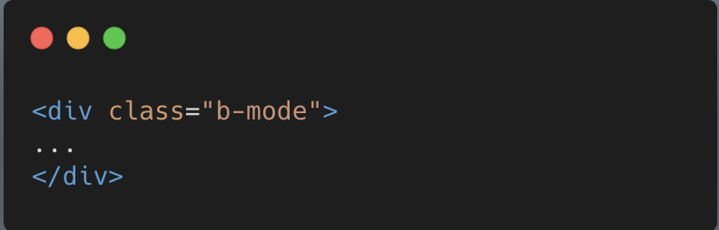
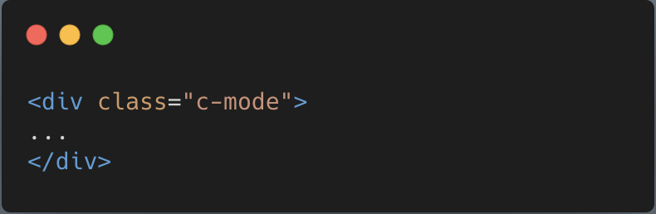
>_Evitar muitos ‘if’s e
parametrizações
Componente A
Componente
Componente B
Componente C

Slide 28
>_Exercício Prático Final
Refatorar uma Aplicação já existente mas que não seja boas práticas

Slide 29
[Nome do curso]
[Nome do palestrante] [Posição]
Dúvidas?
[Nome da aula]
Como criar componentes reutilizáveis com os recursos do Angular
Notes:
como criar o seu programa de uma forma mental, utilizando o computador mais potente do mundo, o nosso cerebro. se vc ainda não sabe programar, vai criar o seu primeiro programa hoje, mesmo sem saber sequer uma linha de codigo. e mesmo que vc já saiba programar, vc vai conseguir fazer um reforço na sua logica. sabe quando acontece aqueles errinhos e vc fica engasgado em algum ponto? essa aula vai ser muito importante pra vc tbm

